Slide 2
两条腿走路
任何国家想立于不败之地，必须学会用两条腿走路。如果文化软实力这条腿不行，这个国家可能不推自倒，不打自败。

Slide 3
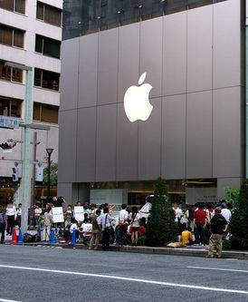
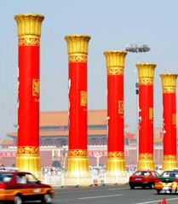
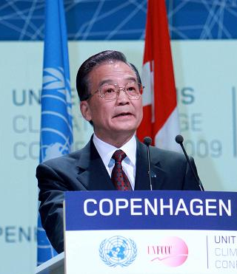
软实力概念的由来
软实力
文化的吸引力
制度的吸引力
掌握国际话语权的能力
巧实力
外交目标
硬实力

Slide 4
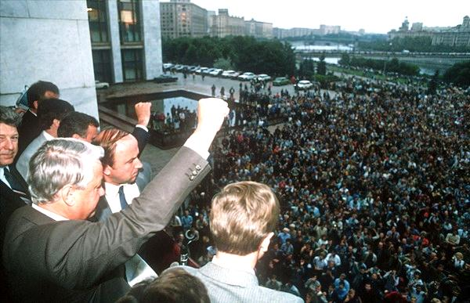
苏联解体
最深层次最直接的原因：苏联文化软实力大厦坍塌
自由欧洲电台
西方文化渗透是苏联解体的直接推手

Slide 5
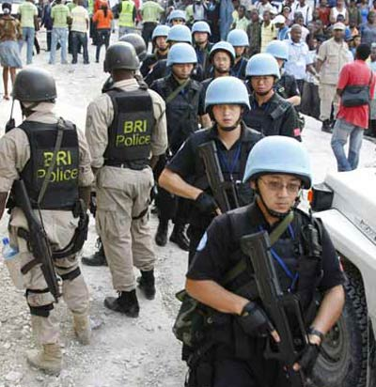
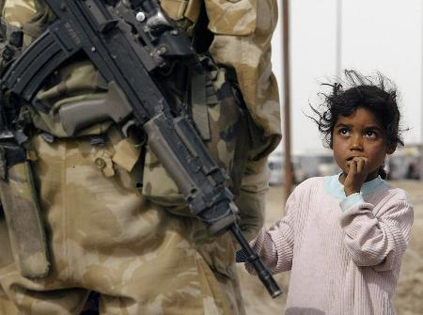
中美两国价值观不同
伊拉克战争中的儿童
中国驻海地维和警察

Slide 6
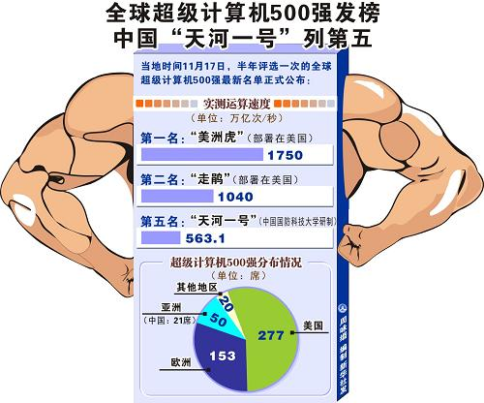
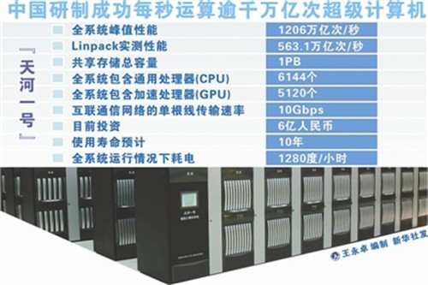
我国文化软实力的现状应如何评价
我国物质硬实力的增长令人欣慰，但文化软实力是条短腿
超级计算机是一个国家科研实力的体现,具有举足轻重的意义

Slide 7
我国文化软实力的现状应如何评价
我国物质硬实力的增长令人欣慰，但文化软实力是条短腿
软实力
（Soft Power）
硬实力
（Hard Power）

Slide 8
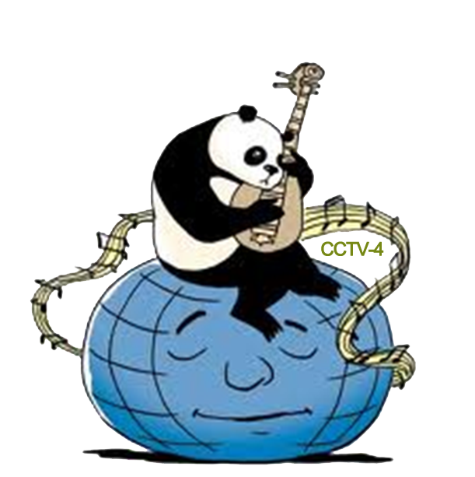
我国文化软实力的现状应如何评价
我国文化产业发展水平较西方主要发达国家有较大差距
CCTV-4等在世界落地虽广但影响力仍相对有限。“西强我弱”的国际文化和舆论格局尚未根本扭转。

Slide 9
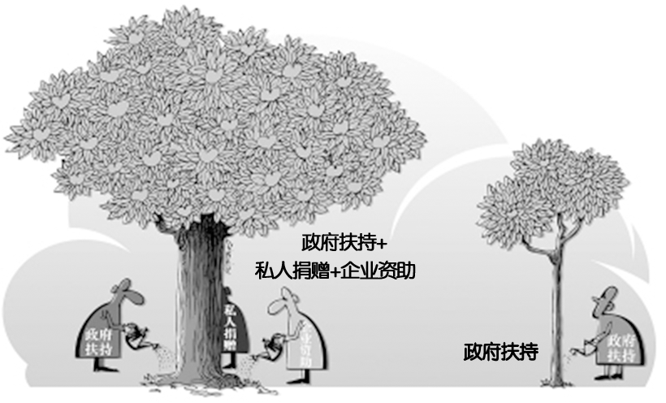
始终坚持以经济建设为中心，两个文明一起抓
多方合力才能更快发展

